Slide 1
라인 프렌즈
스토리보드

Slide 2
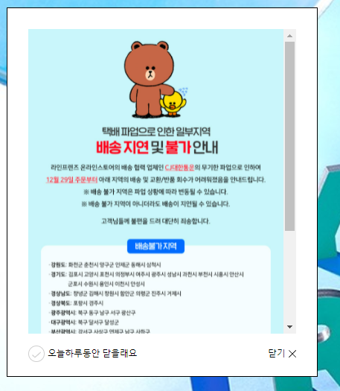
메인 팝업 창
메인 페이지로 이동시 팝업 창 열림
1. 창 닫힘 이후 메인 페이지 열릴 때 마다 다시 뜸
2. 클릭 시 닫힘 이후 하루 동안 뜨지 않음
2
1

Slide 3
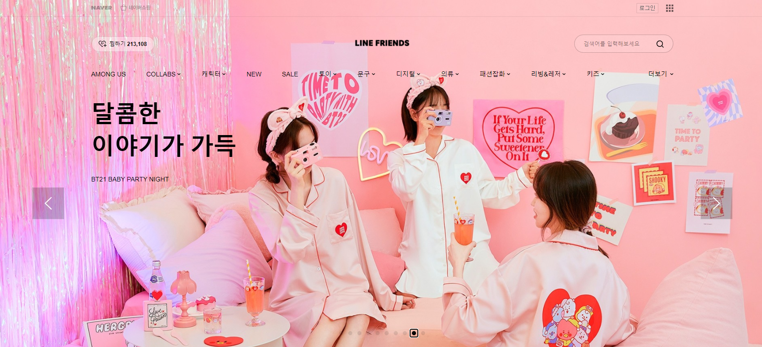
1
2
3
4
5
메인 – 섹션1
6
7
8
② - 로그인 페이지로 이동
④ - 라인 프렌즈 메인 페이지로 이동
⑤ - 검색 페이지로 이동
⑥ - 제품을 나누는 카테고리들이 나열되어 있음. - AMOUN US, COLLABS, 캐릭터, NEW, SALE, 토이,문구,디지털, 의류,패션잡화, 리빙&레저, 키즈 등의 버튼이 있음 - 버튼을 누르면 각 카테고리에 맞는 상품들이 나열된 페이지로 이동 - 일부 항목 마우스 이동 시 드롭 다운으로 하위 카테고리 표시
⑦ - 오른쪽 끝의 더보기를 누르면 안보이던 목록들이 보임
⑧ - 이벤트 슬라이드(10)으로 구성 / 클릭 시 해당 페이지로 이동
삭제할 기능
①③

Slide 4
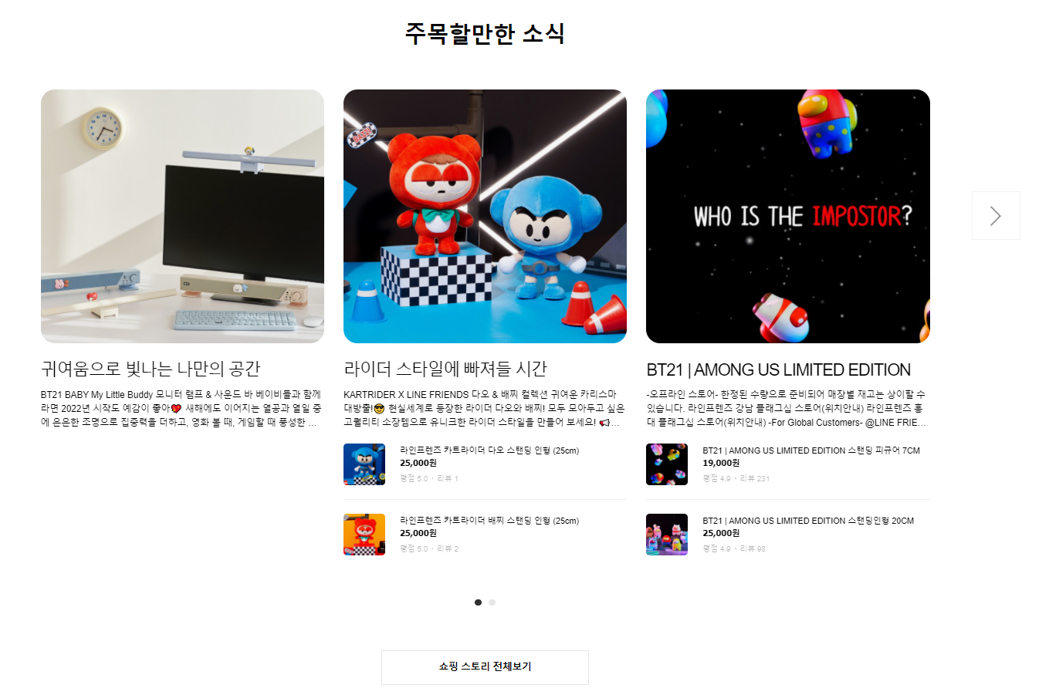
메인 – 섹션2
1
2
3
슬라이드로 구성
① - 클릭 시 해당 이벤트로 이동
② - 이벤트 관련 상품 표시 – 클릭 시 해당 상품 상세페이지로 이동
③ - 쇼핑 스토리(이벤트) 페이지로 이동

Slide 5
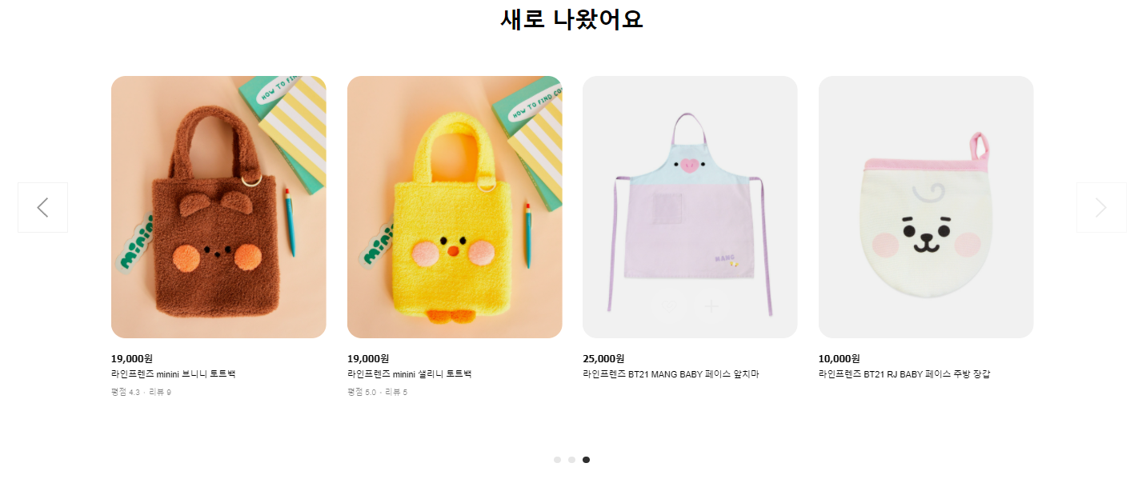
메인 – 섹션3
1
3
2
신상품 슬라이드
① 클릭 시 해당 상품 상세페이지로 이동
② 가격, 상품 이름, 평점, 리뷰 정보 출력
③ 상품 4개씩 3개의 슬라이드로 구성

Slide 6
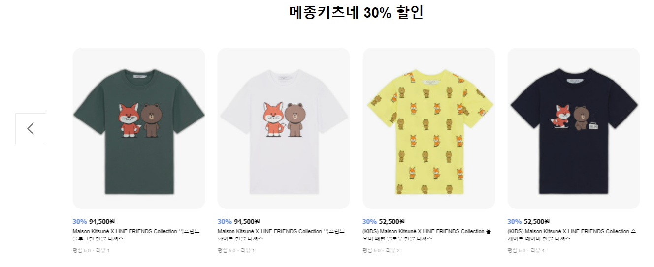
메인 – 섹션5
1
2
4
3
할인상품 슬라이드
① 해당 구역에 커서가 갔을 때 나타나도록 설정
② 클릭 시 해당 상품 상세페이지로 이동
③ 할인율, 가격, 상품 이름, 평점, 리뷰 정보 출력
④ 할인 상품 4개씩 3개의 슬라이드로 구성

Slide 7
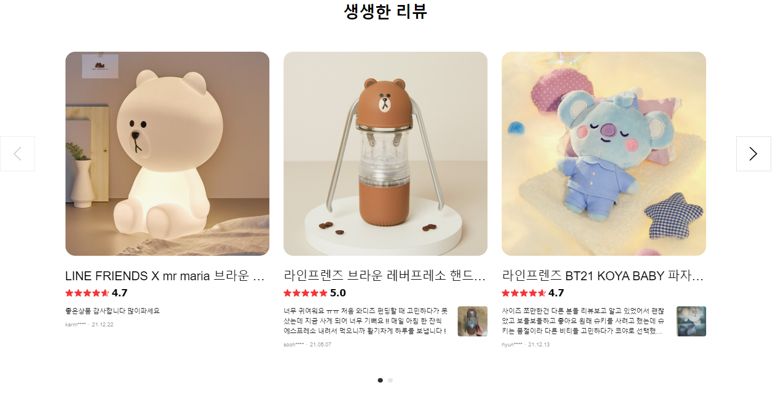
메인 – 섹션6
1
2
4
3
리뷰 상품 슬라이드
① 해당 구역에 커서가 갔을 때 나타나도록 설정
② 클릭 시 해당 상품 상세페이지로 이동
③ 상품 이름, 평점, 리뷰 내용, 작성자 아이디, 작성일자 출력
④ 상품과 해당 상품의 리뷰 중 제일 높은 평점을 가진 리뷰 표시 3개의 상품 리뷰 2개의 슬라이드로 구성

Slide 8
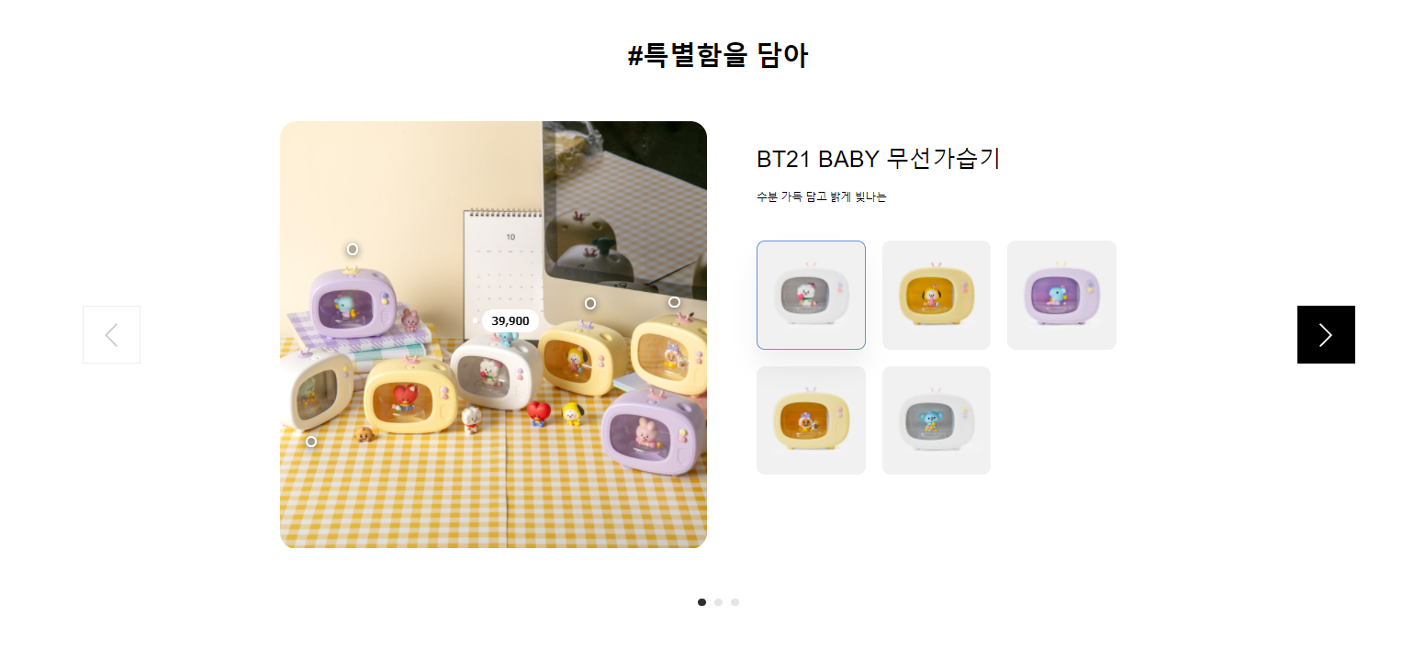
메인 – 섹션7
1
2
3
추천 상품 슬라이드
① 해당 구역에 커서가 갔을 때 나타나도록 설정
② 클릭 시 해당 상품 상세페이지로 이동
메인 상품 이미지 / 메인 상품과 같은 분류의 다른 상품 표시
③ 한 개의 상품 3개의 슬라이드로 구성

Slide 9
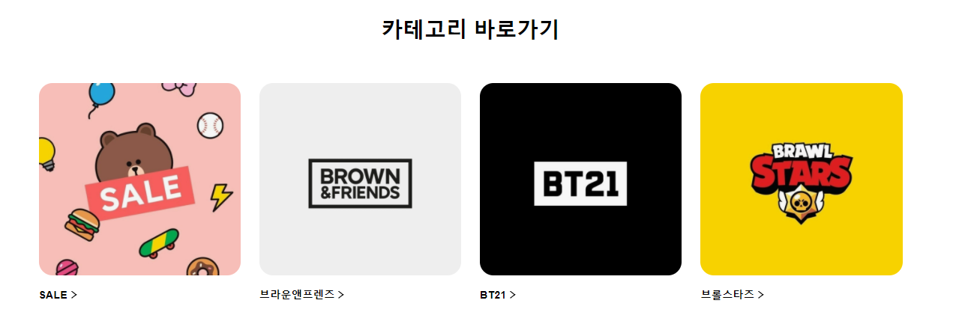
메인 – 섹션8
카테고리 이동 아이콘
클릭 시 해당 카테고리의 상품목록페이지로 이동

Slide 10
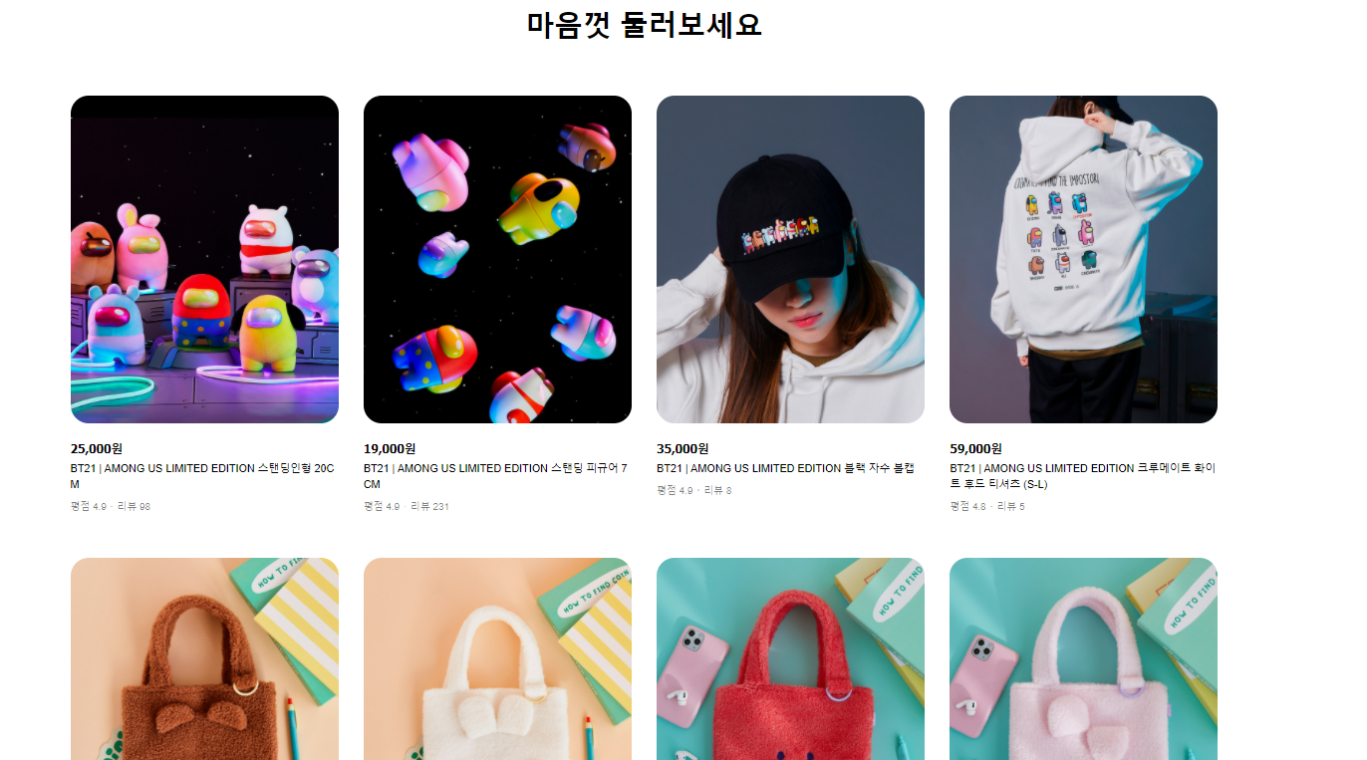
메인 – 섹션9
1
3
2
상품 아이콘
① 클릭 시 해당 상품 상세페이지로 이동
② 가격, 상품 이름, 평점, 리뷰 정보 출력
③ 36개의 상품 가로로 4개씩 구성

Slide 11

메인 – 섹션10
1
2
간단 소개
1) 찜 하기 – 삭제
2) 클릭 시 라인 프렌즈 URL 복사

Slide 12
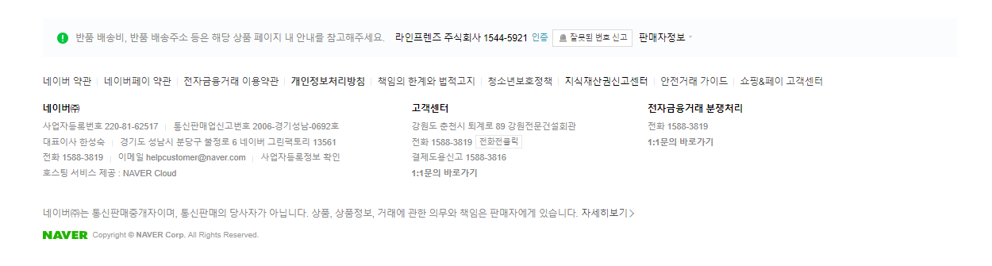
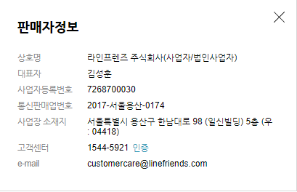
메인 – 섹션10 (푸터)
1
2
3
회사 소개
① 판매자 정보 팝업 창 표시 - 삭제
② 클릭 시 각 항목 안내페이지를 새 창으로 띄움
③ ④(판매자 정보)를 ③(네이버 안내) 자리에 작성
4

Slide 13
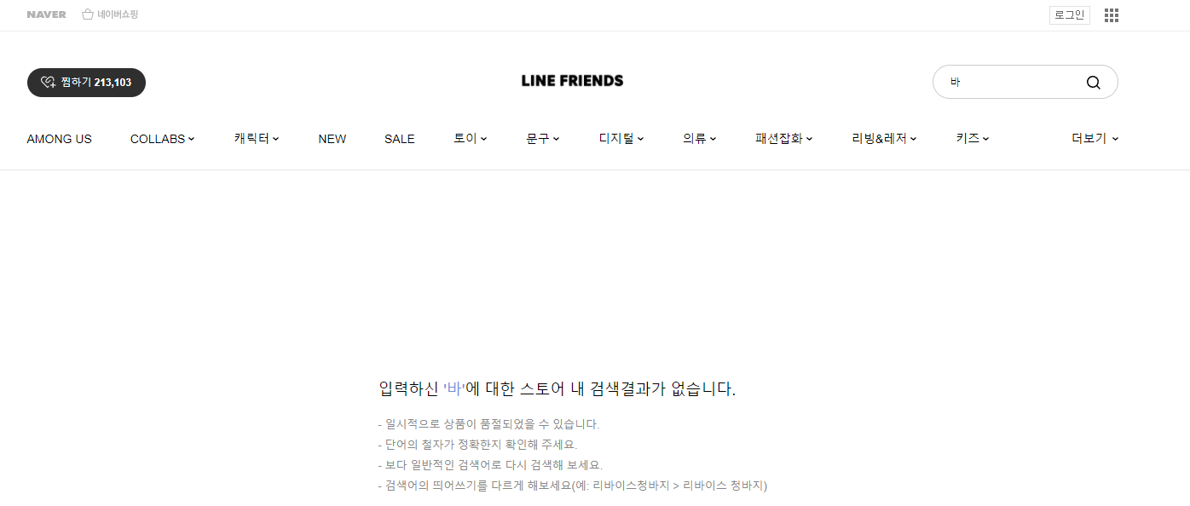
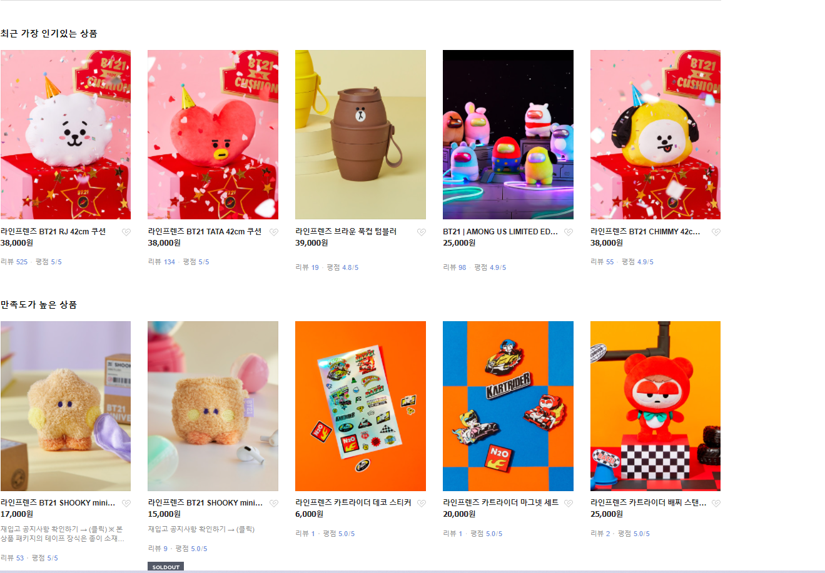
검색 페이지1
1
2
상품 검색 시 검색 결과가 없을 때
① 검색결과 없음 표시 및 검색 방법 안내
② 최근 가장 인기있는 상품과 만족도가 높은 상품이 5개씩 보여준다 상품 클릭 시 해당 상품 상세페이지로 이동

Slide 14
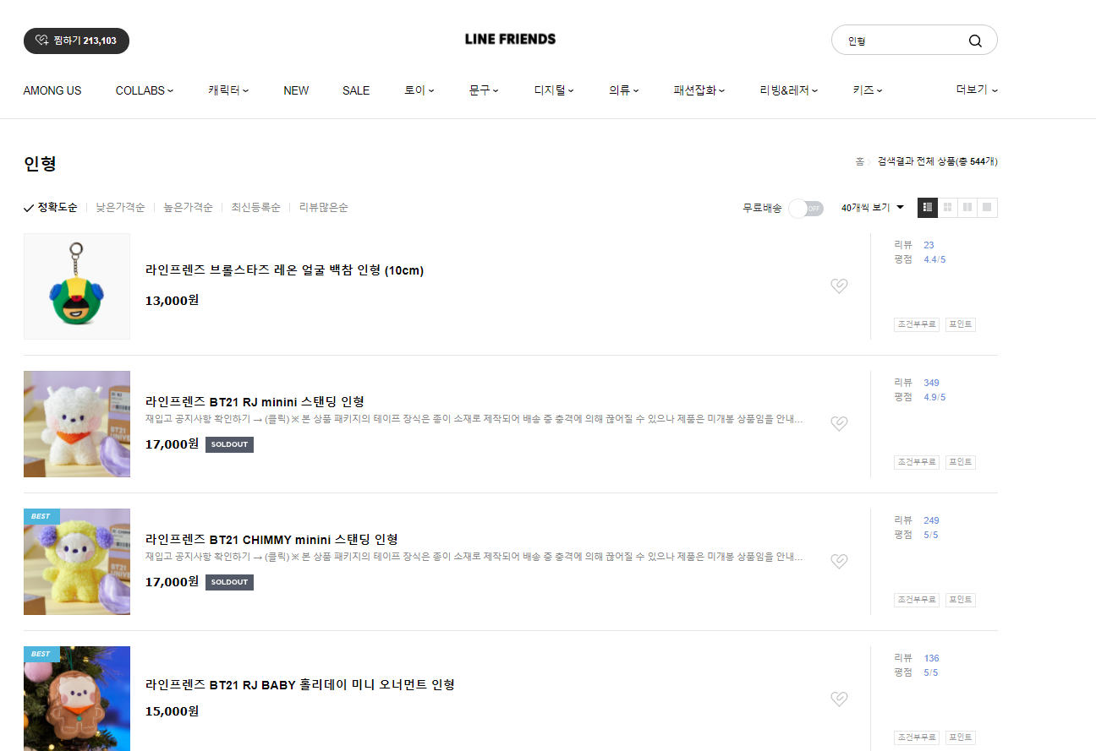
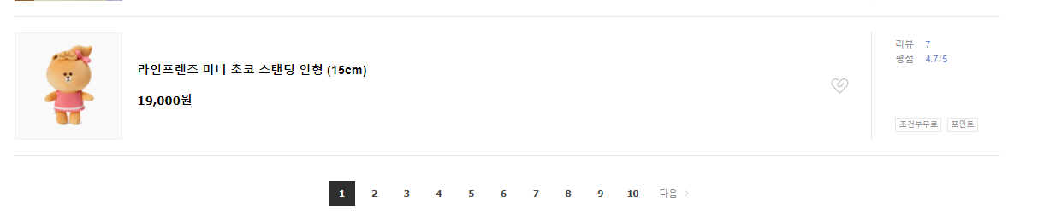
검색 페이지2
1
2
3
4
검색 결과가 있을 시
① 검색 내용 정렬 방법 정확도순, 낮은 가격 순, 높은 가격 순, 최신 등록 순, 리뷰 많은 순
② 검색 관련 상품(40개씩 출력)
③ 검색결과 중 무료배송만 표시
④ 이미지, 이름, 가격, 찜 유무, 리뷰, 평점 출력
⑤ 검색결과 페이지 10페이지씩 표시
4
5

Slide 15
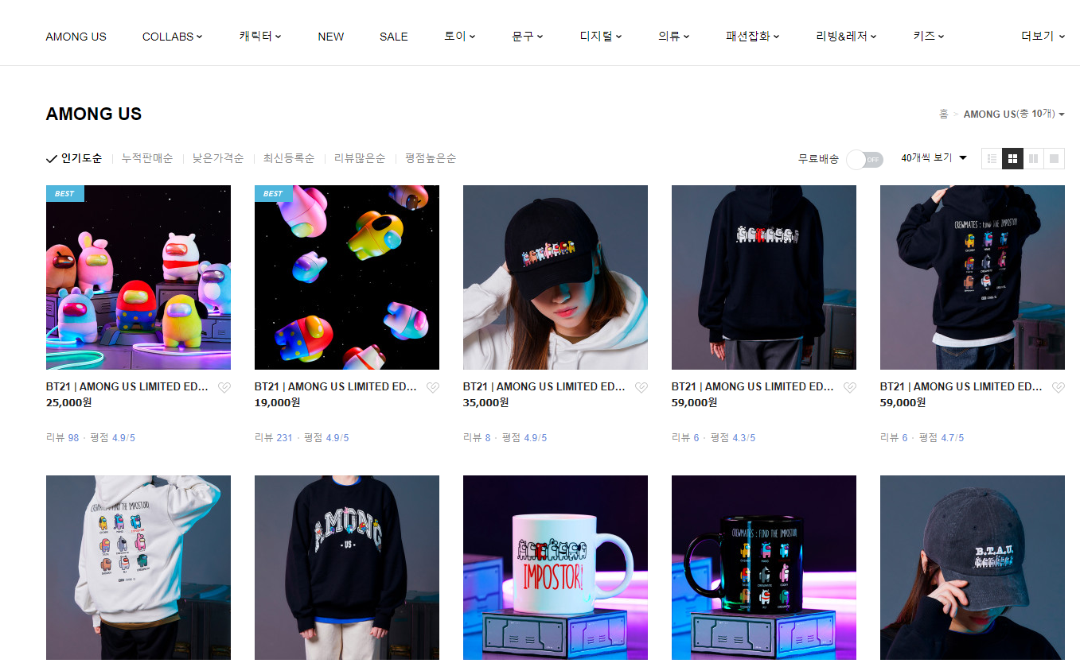
상품 페이지
번호 | 내용
1 | 어떤 카테고리의 상품들을 보여주는지 제목으로 알 수 있게 했다.
2 | 페이지에 어떤 카테고리의 상품이 몇 개가 있는지 알 수 있다. 아래 화살표를 누르면 다른 카테고리의 상품들을 선택할 수 있고 선택한다면 선택한 카테고리의 상품들을 보여주는 페이지로 이동한다. ‘홈’ 이라는 글자를 누르면 홈페이지로 이동한다
3 | 상품들이 보이는 순서를 선택할 수 있다. 선택하면 상품들이 해당 조건에 맞게 정렬되어 보여진다.
4 | 누르면 무료배송off에서 무료배송on으로 바뀌며 무료로 배송해주는 상품들만 보여준다.
5 | 한 페이지에서 몇 개의 상품들을 볼지 선택할 수 있다. 설정을 따로 하지 않는다면 40개씩 보여진다.
6 | 상품들을 어떤 방식으로 볼지 선택할 수 있다. 보는 방식에는 리스트 뷰, 이미지 뷰 , 큰 이미지 뷰, 갤러리 뷰 가 있다. 따로 설정을 하지 않는다면 이미지 뷰 로 보인다. 지금 보는 화면이 이미지 뷰 이다.
1
2
3
4
6
5

Slide 16
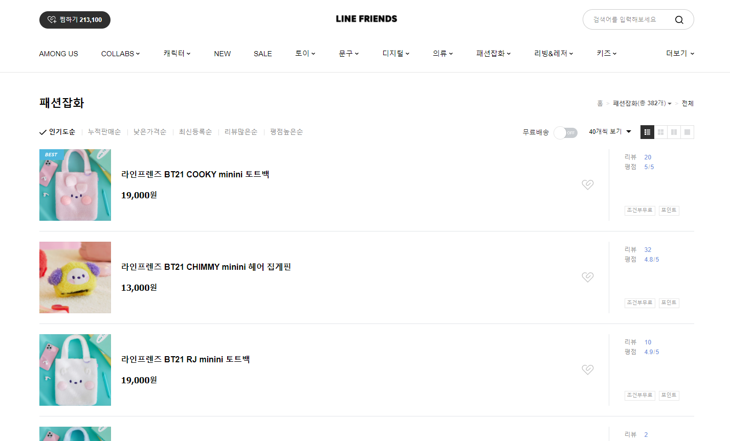
리스트 뷰 로 보기 방식 설정 시
리스트 뷰 선택 시 상품 페이지 모습
1
2
상품 페이지 – 뷰 방식 : 리스트
번호 | 내용
1 | 상품의 상세 이름과 가격을 보여준다. 빨간색으로 사각형 테두리 쳐진 만큼 하나의 칸으로 취급되는데 누르면 상품 상세 페이지로 이동한다.
2 | 리뷰 개수와 평균 평점을 보여준다.
3 | 로그인 했을 때 사용 가능하며, 누르면 상품 찜 목록에 담기고, 하트문양이 회색에서 붉게 변함. 찜 목록에 들어가 있는 상품은 하트 문양이 붉은색으로 되어있음.
4 | 상품 이미지를 보여준다. 누른다고 해서 상품 상세 페이지로 이동하지는 않는다.
3
4

Slide 17
이미지 뷰로 보기 방식 설정 시
이미지 뷰 선택 시 상품 페이지 모습
(한 줄에 5개씩 보여진다.)
상품 페이지 – 뷰 방식 : 이미지
번호 | 내용
1 | 상품의 이름을 보여준다. 26자 이상이면 26자까지 출력 후 그 뒤의 글자는 … 으로 생략하여 출력. 누를 시 상품 상세 페이지로 이동한다.
2 | 상품의 가격을 보여준다
3 | 로그인 했을 때 사용 가능하며, 누르면 상품 찜 목록에 담기고, 하트문양이 회색에서 붉게 변함. 찜 목록에 들어가 있는 상품은 하트 문양이 붉은색으로 되어있음.
4 | 리뷰 개수와 평균 평점, 상품 준비 상태 를 알려준다.
5 | 상품 이미지를 보여준다. 누를 시 상품 상세 페이지로 이동한다.
1
3
2
4
5

Slide 18
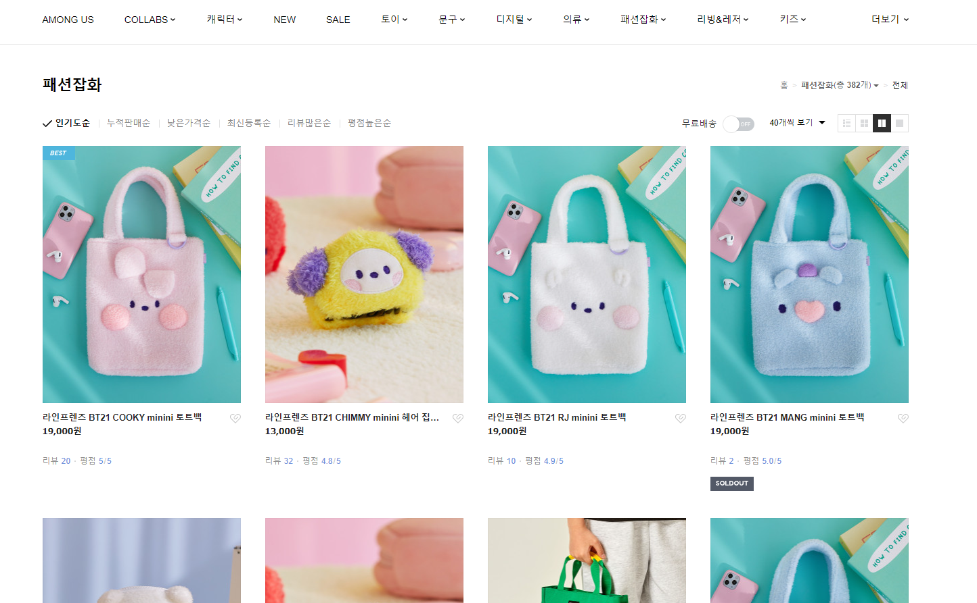
큰 이미지 뷰로 보기 방식 설정 시
큰 이미지 뷰 선택 시 상품 페이지 모습
(한 줄에 4개씩 보여진다)
5
상품 페이지 – 뷰 방식 : 큰 이미지
번호 | 내용
1 | 상품의 상세 이름을 보여준다. 26자 이상이면 26자까지 출력 후 그 뒤의 글자는 … 으로 생략하여 출력. 누를 시 상품 상세 페이지로 이동한다.
2 | 상품의 가격을 보여준다
3 | 로그인 했을 때 사용 가능하며, 누르면 상품 찜 목록에 담기고, 하트문양이 회색에서 붉게 변함. 찜 목록에 들어가 있는 상품은 하트 문양이 붉은색으로 되어있음.
4 | 리뷰 개수와 평균 평점, 상품 준비 상태를 알려준다.
5 | 상품 이미지를 보여준다. 누를 시 상품 상세 페이지로 이동한다.
1
3
2
4

Slide 19
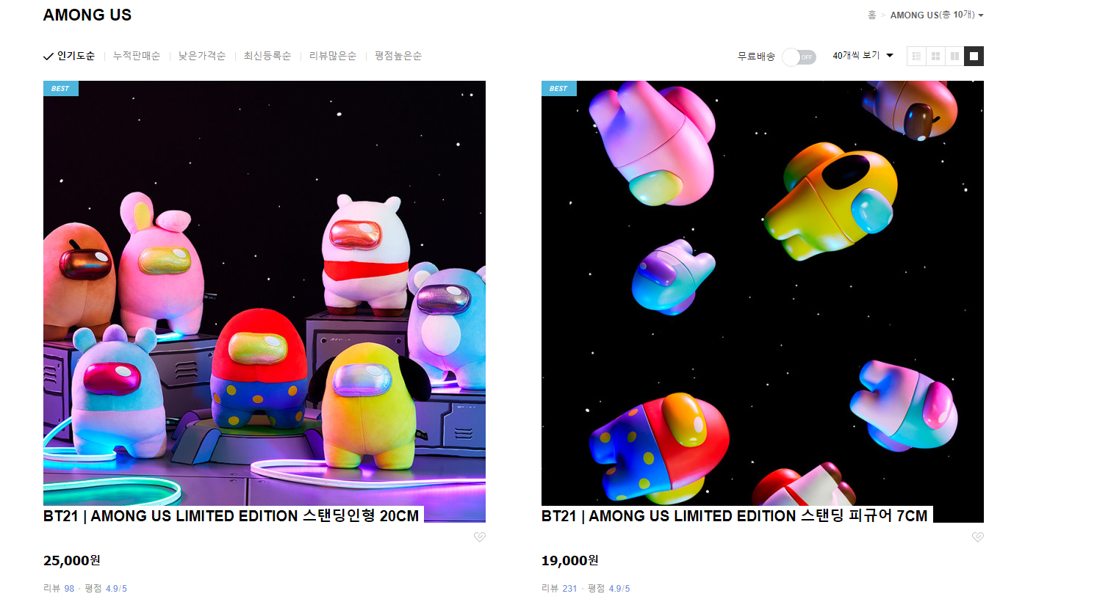
5
갤러리 뷰로 보기 방식 설정 시
갤러리 뷰 선택 시 상품 페이지 모습
(한 줄에 2개씩 보여진다)
상품 페이지 – 뷰 방식 : 이미지
번호 | 내용
1 | 상품의 상세 이름을 보여준다. 누를 시 상품 상세 페이지로 이동한다.
2 | 상품의 가격을 보여준다
3 | 로그인 했을 때 사용 가능하며, 누르면 상품 찜 목록에 담기고, 하트문양이 회색에서 붉게 변함. 찜 목록에 들어가 있는 상품은 하트 문양이 붉은색으로 되어있음.
4 | 리뷰 개수와 평균 평점, 상품 준비 상태 를 알려준다.
5 | 상품 이미지를 보여준다. 누를 시 상품 상세 페이지로 이동한다.
1
3
2
4

Slide 20
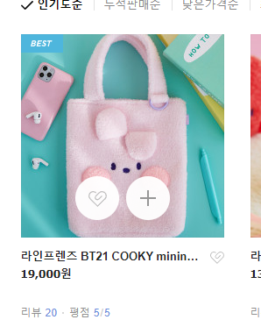
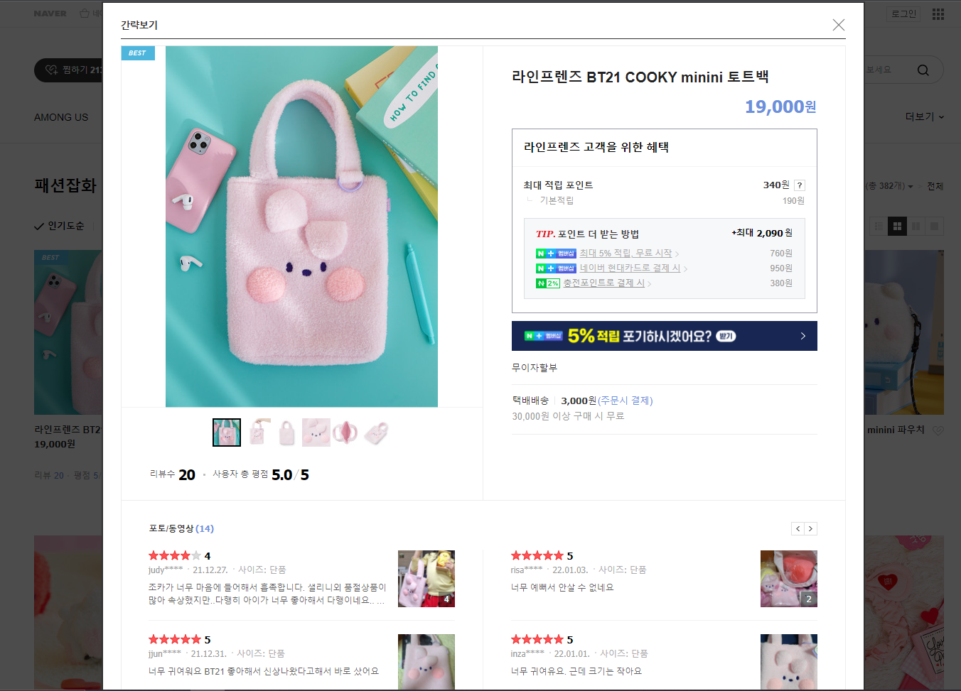
1
3
2
상품 페이지의 이미지
상품 이미지에 마우스 커서를 올렸을 시 모습
상품 이미지
번호 | 내용
1 | 인기도가 높은 상품 같은 경우 보이는 이미지처럼 좌측 상단에 BEST로 보인다. 새로운 상품일때는 NEW로 보이기도 한다.
2 | 로그인 했을 때 사용 가능하며, 누르면 상품 찜 목록에 담기고, 하트문양이 회색에서 붉게 변함. 찜 목록에 들어가 있는 상품은 하트 문양이 붉은색으로 되어있음.
3 | 상품의 간략한 정보를 알 수 있다.
상품 간략한 정보
3번을 실행 시 화면이 이렇게 보인다.
상품 이미지, 상세 이름, 가격, 구매혜택, 리뷰
택배 비용, 평점 보인다.
상품 상세 페이지에서 몇 개의 항목을 가져왔기
때문에 상품 상세 페이지에서 분석

Slide 21
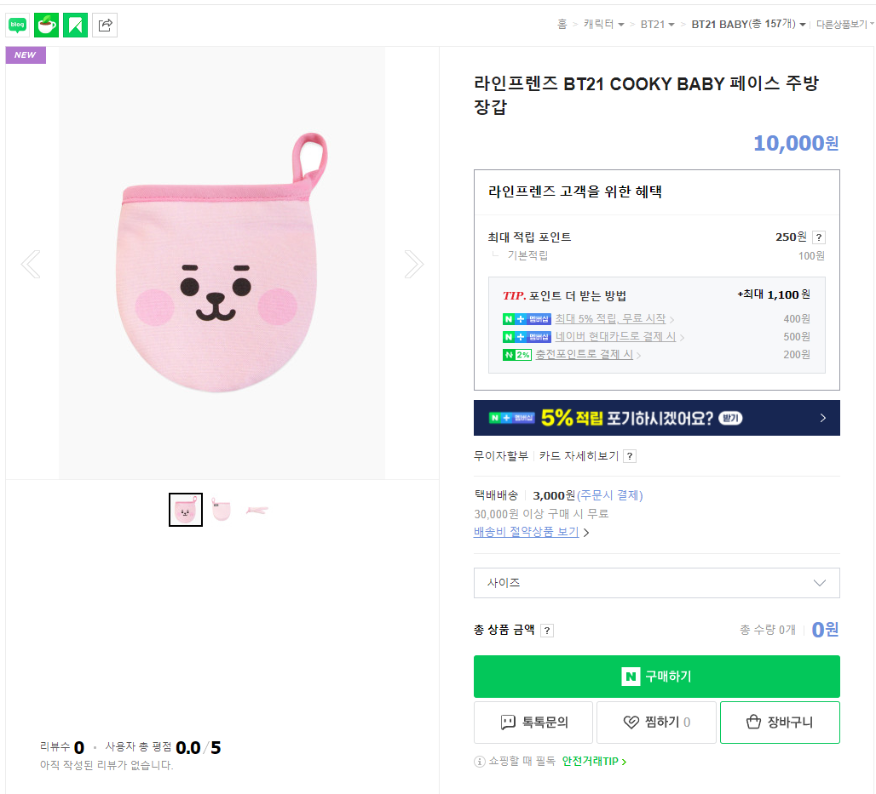
2
상품 상세 페이지 - 1
번호 | 내용
1 | 상품 이미지를 나타낸다. 화살표를 눌러서 상품 다음(전) 이미지를 볼 수 있다. 다음(전) 이미지가 없을 때 처음(끝)으로 돌아간다.
2 | 상품의 이름과 가격을 나타낸다.
3 | 구매 혜택을 나타낸다. 적립 포인트와 더 포인트를 적립할 방법을 보여준다. 밑줄이 있는 문장은 누를 시 해당 페이지로 이동한다.
4 | 택배배송 가격을 보여준다. 배송비 절약상품 보기를 누르면 배송비 절약상품들을 보여주는 페이지로 이동한다.
5 | 구매할 상품의 옵션을 선택할 수 있다. 이 정보를 선택하면 선택한 상품 정보와 개수, 가격을 설정할 수 있는 버튼들이 보여진다.
6 | 선택한 상품 옵션과 개수에 해당하는 가격을 보여준다.
7 | 선택한 상품 정보들을 가지고 네이버 주문 페이지로 이동한다. 로그인 했을 때 사용 가능하다.
8 | 문의를 보낼 수 있는 창이 새로 생긴다.
9 | 로그인 했을 때 사용 가능하며, 누르면 상품 찜 목록에 담기고, 하트문양이 회색에서 붉게 변함. 찜 목록에 들어가 있는 상품은 하트 문양이 붉은색으로 되어있음.
10 | 로그인 했을 때 사용 가능하다. 옵션을 선택하고 누를 시 상품이 장바구니 목록에 담긴다.
11 | 리뷰 수와 총 평균 평점을 보여준다.
1
3
4
5
6
7
11
8
9
10

Slide 22
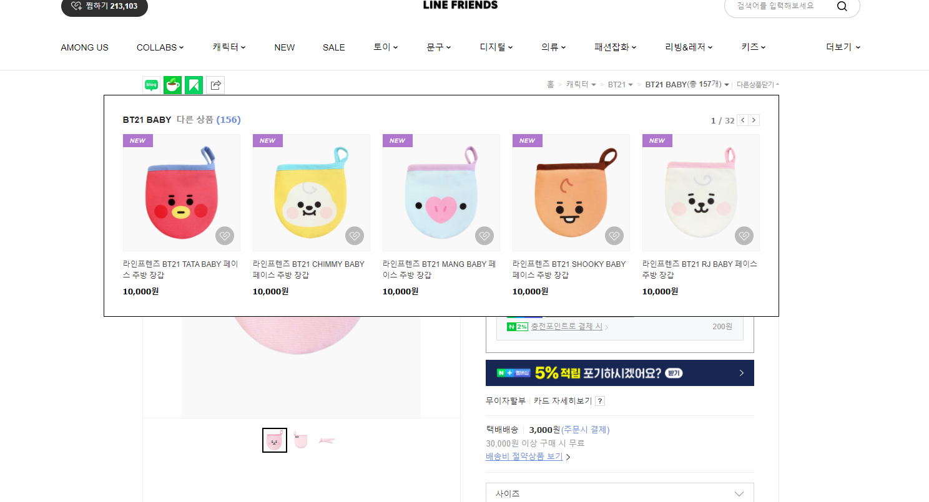
제품 상세 페이지1- 다른 상품 보기
상품의 카테고리와 상세 카테고리를 볼 수 있다.
홈 – 홈 페이지로 이동
캐릭터 – 카테고리 선택가능
BT21,BT21 BABY – 상세 카테고리 선택 가능
다른 상품 보기 – 누를 시 옆 사진 처럼 세부 카테고리와
연관된 상품들을 볼 수 있다. 누르면서 다른 상품 닫기로
바뀐다.

Slide 23
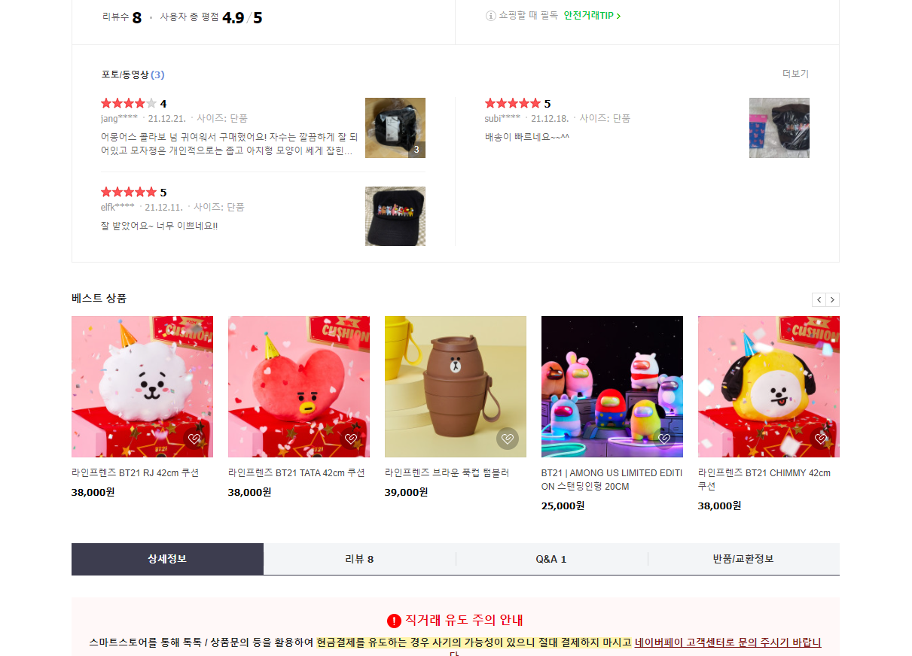
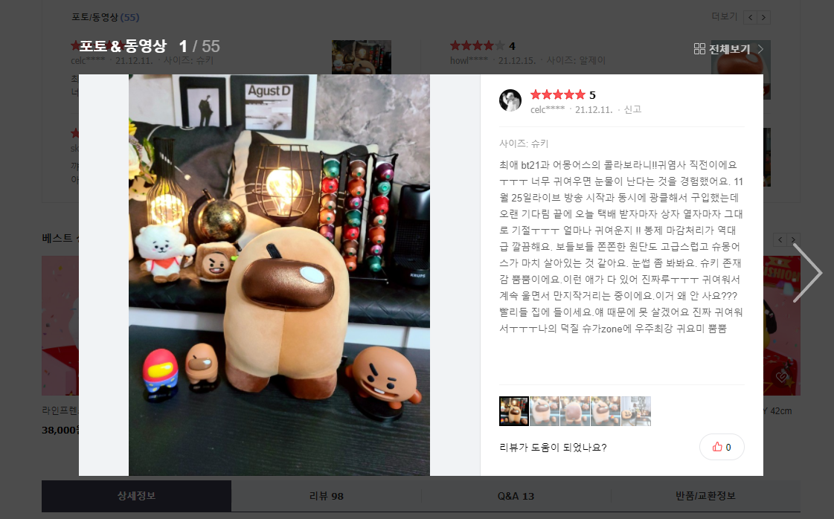
상품 상세 페이지 - 2
번호 | 내용
1 | 리뷰 랭킹순으로 리뷰들을 4개씩 볼 수 있음. 우측 상단에 화살표로 다음 4개의 리뷰들을 볼 수 있다. 더보기를 눌러서 전체리뷰 를 보여주는 부분으로 넘어갈 수 있다. 리뷰를 누르면 그 리뷰 전체를 볼 수 있는 창이 생성된다.(아래 사진 참고)리뷰가 없을 때는 리뷰가 없다는 텍스트가 보여진다.
2 | 라인 프렌즈 베스트 상품이 5개씩 보여진다. 우측 상단 화살표로 다음 5개의 상품들을 볼 수 있다.다음 상품이 없다면 처음으로 돌아간다.
3 | 해당 부분으로 넘어갈 수 있는 버튼이다. 리뷰와 Q&A옆에 몇 개의 리뷰와 질문이 있는지 나타낸다.
1
2
3

Slide 24
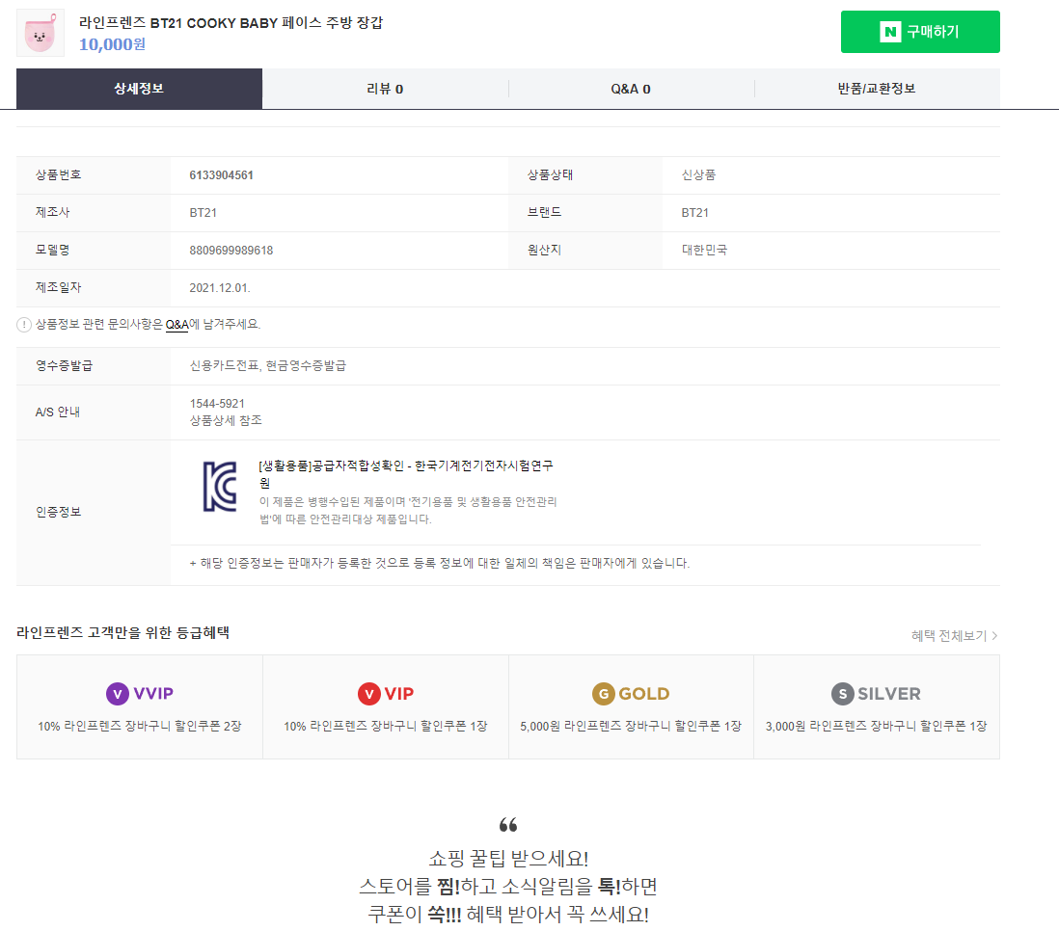
1
상품 상세 페이지 - 3
번호 | 내용
1 | 상품 상세 페이지2의 3번이 화면에서 안 보여 짐과 동시에 나타나는 부분. 해당 부분에 스크롤이 올라가 있으면 해당 버튼이 찐한 색으로 바뀐다. 3번처럼 눌러서 상세정보와 리뷰, Q&A, 반품/교환정보의 부분으로 넘어갈 수 있다. 구매하기 버튼을 눌러서 옵션을 선택하여 구매할 수 있게끔 한다. 상품 상세 페이지2의 3번 아래 부분에서는 항상 보인다.
2 | 상품 상세정보를 보여주는 부분이다.
3 | 상품 소개 하는 부분이다. 계속 이어진다.
2
3

Slide 25
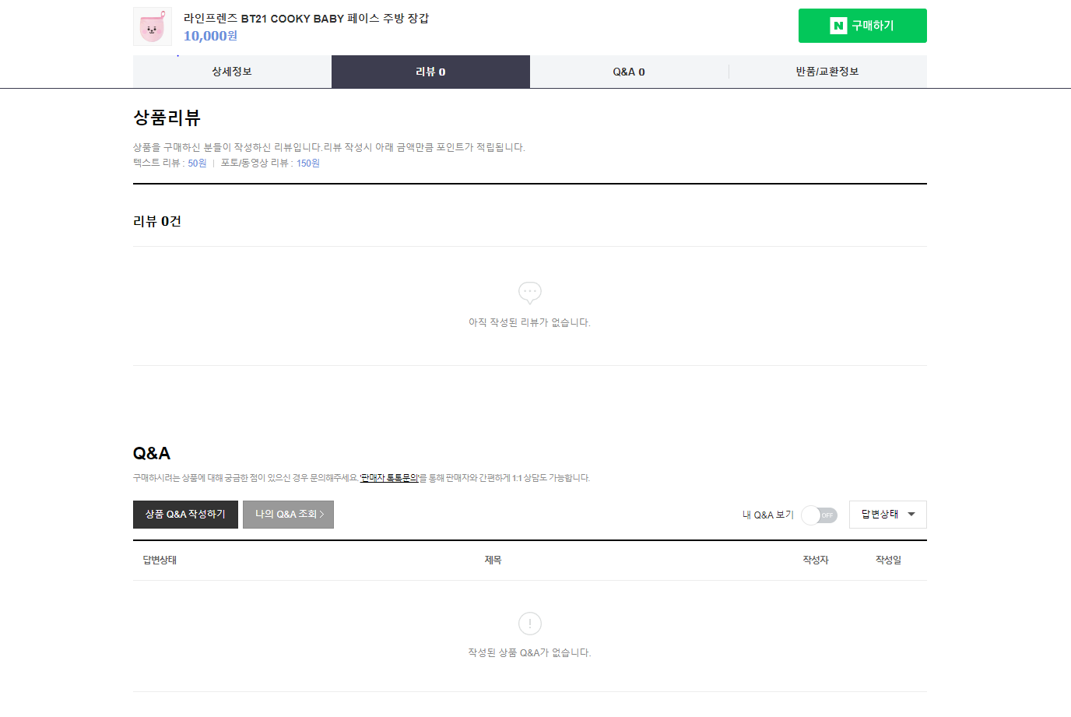
리뷰와 Q&A
상품 소개를 다 보고 나면 리뷰와 Q&A를 볼 수 있다.
리뷰는 누르면 선택한 리뷰 전체를 볼 수 있는 창이 생성됨.
Q&A 는 누르면 질문과 답변을 볼 수 있고 비밀 글인 경우
작성자만 내용과 답변을 볼 수 있다.
리뷰 부분이라서 리뷰 버튼의 글 부분이 진하게 바뀐다.

Slide 26
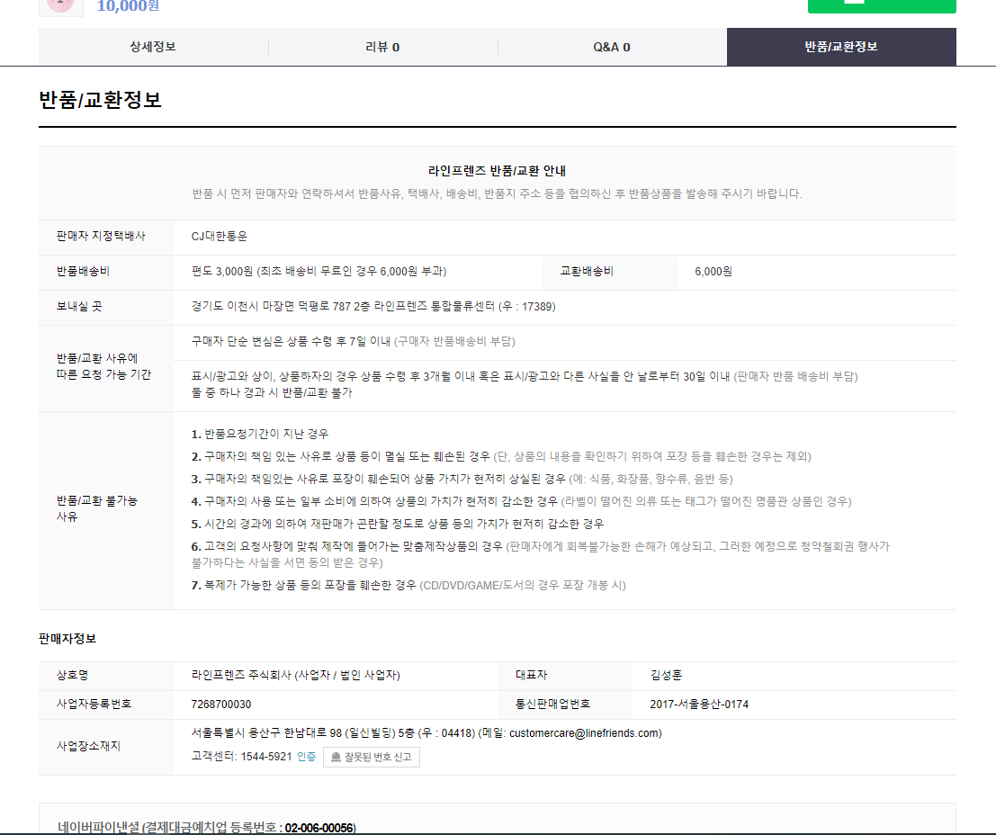
반품/교환정보
리뷰와 Q&A 밑에서 반품/ 교환정보를
볼 수 있다.

Slide 27
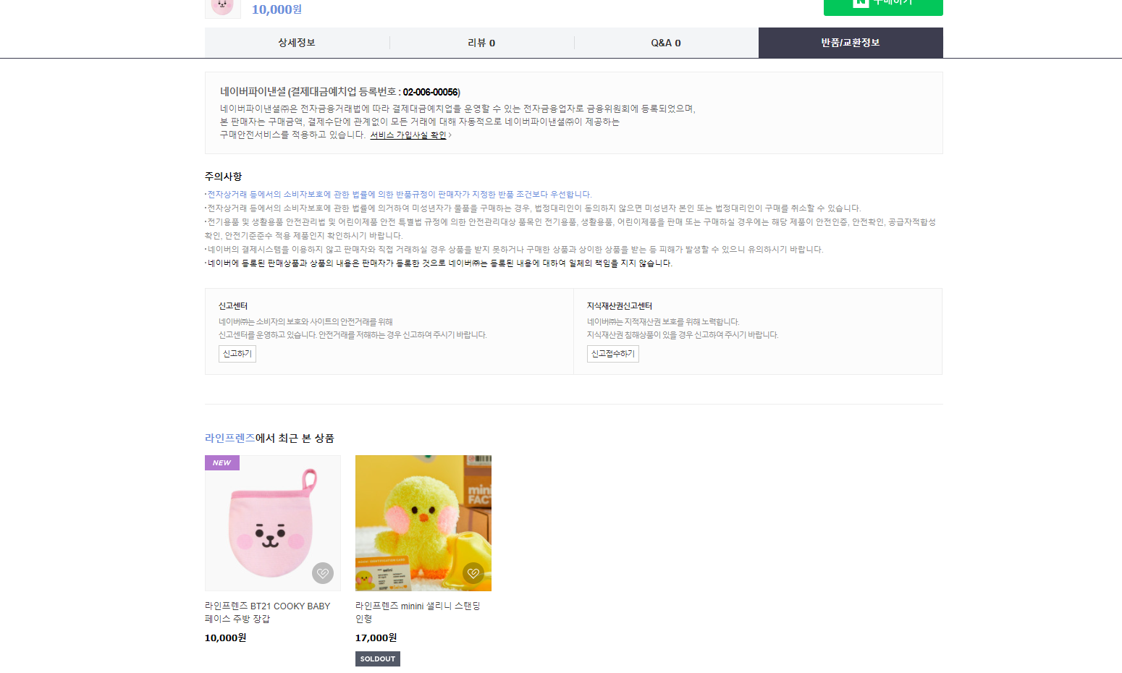
최근 본 상품
반품/교환정보 밑에서는 최근 본 상품들을 볼 수 있다.

Slide 28
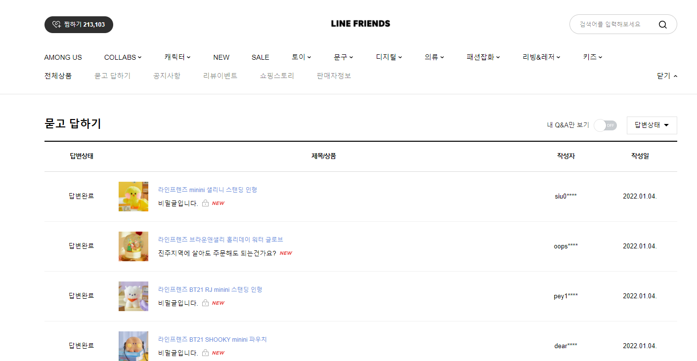
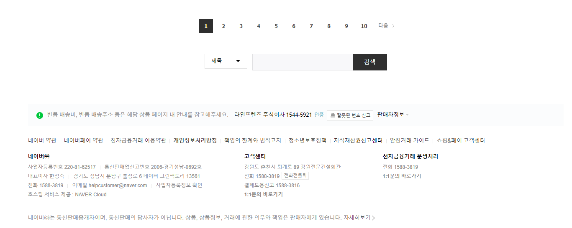
묻고 답하기
전체 Q&A들을 보여준다.
작성일 기준 최신순으로 보여준다.
1
2
묻고 답하기 페이지
번호 | 내용
1 | 로그인 했을 때 사용가능한 기능. 누르면 내가 작성한 Q&A만 볼 수 있다.
2 | 답변상태를 선택할 수 있다. 선택한 답변상태에 맞는 Q&A만 볼 수 있다.
3 | 답변 상태를 나타낸다.
4 | 무슨 상품에 대한 Q&A인지 알려줄 상품 이미지와 Q&A제목을 보여준다. 비밀 글은 제목이 안보이고 “비밀 글입니다.” 로 보여진다. 최신 글이면 제목 옆에 NEW로 보여 지기도 한다.
5 | 작성자의 아이디를 앞 4글자까지 보여준다.
6 | 작성한 날짜를 보여준다.
7 | 번호와 다음을 눌러서 현재 보이는 Q&A들 보다 전에 작성한 것들을 볼 수 있다.
8 | 제목, 상품명,상품 번호를 골라서 입력할 수 있다. 값을 입력하고 검색을 하면 그에 맞는 Q&A를 보여준다.
4
5
3
6
7
8

Slide 29
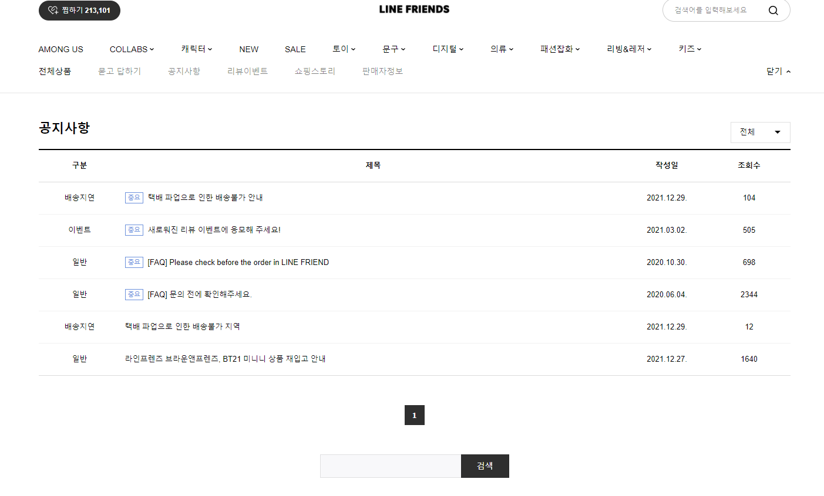
라인 프렌즈 공지사항 페이지
라인 프렌즈 공지사항들을 볼 수 있다.
묻고 답하기 페이지
번호 | 내용
1 | 공지사항 구분을 선택할 수 있다. 선택한 구분에 맞는 내용만 볼 수 있다.
2 | 공지사항 구분을 나타낸다.
3 | 공지사항 제목을 나타낸다. 중요한 건 제목 처음에 중요하다고 보여지게 할 수 도 있다.
4 | 공지사항 작성날짜를 보여준다.
5 | 공지사항 조회수를 보여준다.
6 | 번호와 다음을 눌러서 현재 보이는 Q&A들 보다 전에 작성한 것들을 볼 수 있다. 현재는 페이지가 한 개로도 다 볼 수 있어서 의미가 없음
7 | 검색어를 통해 공지사항을 검색할 수 있다.
1
3
4
5
2
6
7

Slide 30
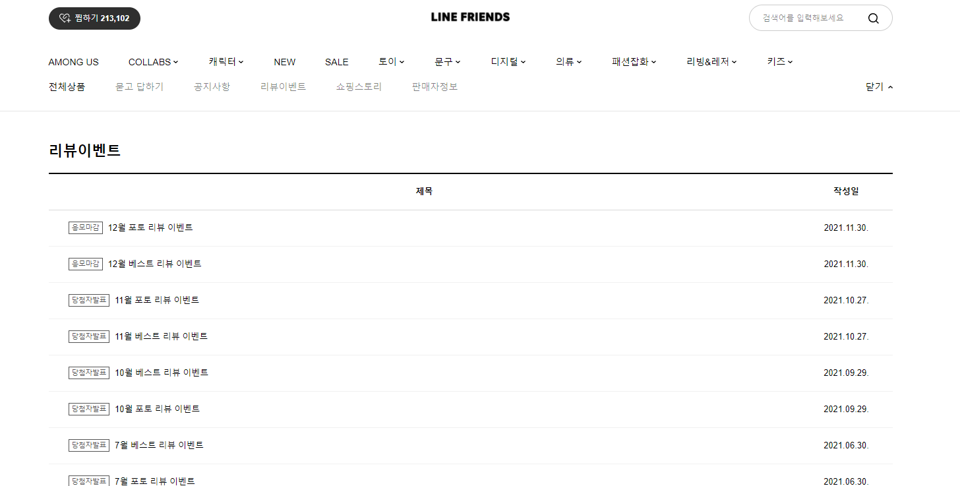
리뷰 이벤트 페이지
리뷰 이벤트 리스트들을 보여준다.
리뷰이벤트의 제목과 작성일 을 보여준다.
제목을 누르면 해당 이벤트 페이지로
이동한다.

Slide 31
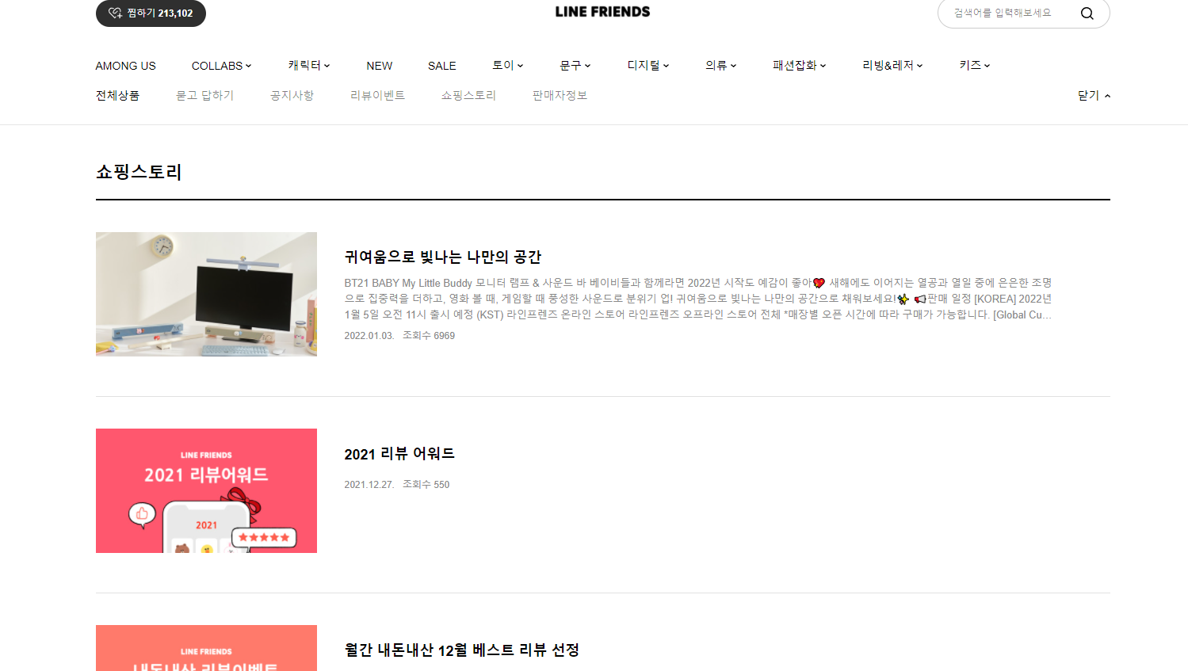
라인 프렌즈 쇼핑스토리
라인 프렌즈 쇼핑 스토리 리스트들을 보여준다.
리스트들을 누르면 해당 쇼핑 리스트 페이지로
이동한다.

Slide 32
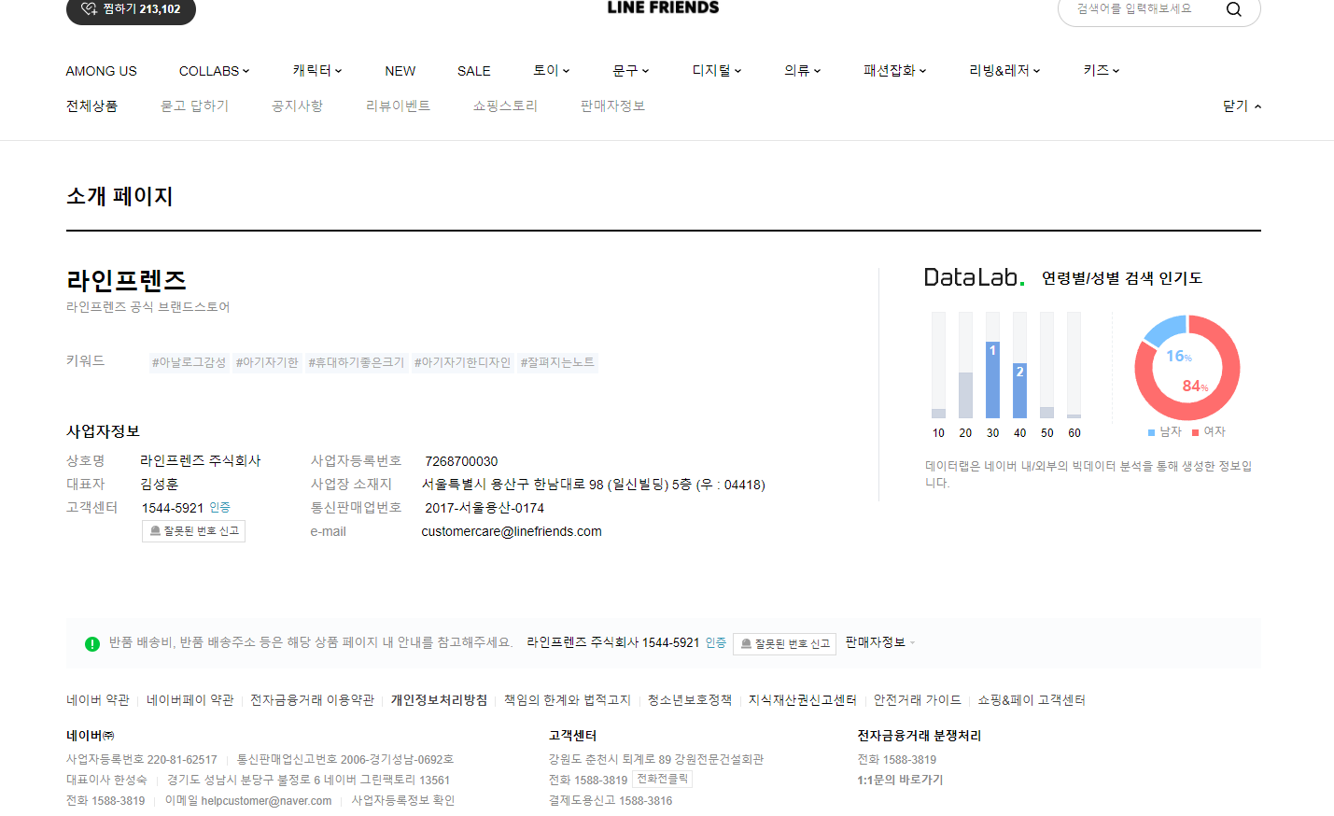
라인 프렌즈 소개 페이지
라인 프렌즈 라는 사업자 정보들을 볼 수 있다

Slide 33
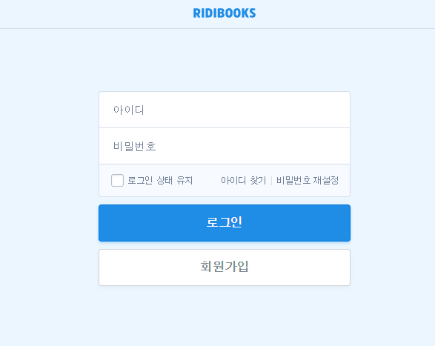
1
로그인 페이지
로그인을 하는 페이지
2
번호 | 내용
1 | 홈페이지로 이동
2 | 아이디와 비밀번호를 입력함
3 | 로그인 상태를 유지할지 말지 결정함
4 | “아이디 찾기” / “비밀번호 재설정＂을 위한 페이지로 이동
5 | 로그인을 실행함. 성공 시 홈페이지로 이동 틀린 아이디나 비밀번호 입력 시 비밀번호와 아이디를 확인하라고 로그인 버튼 위에 뜬다.
6 | 회원가입 페이지로 이동
3
4
5
6

Slide 34
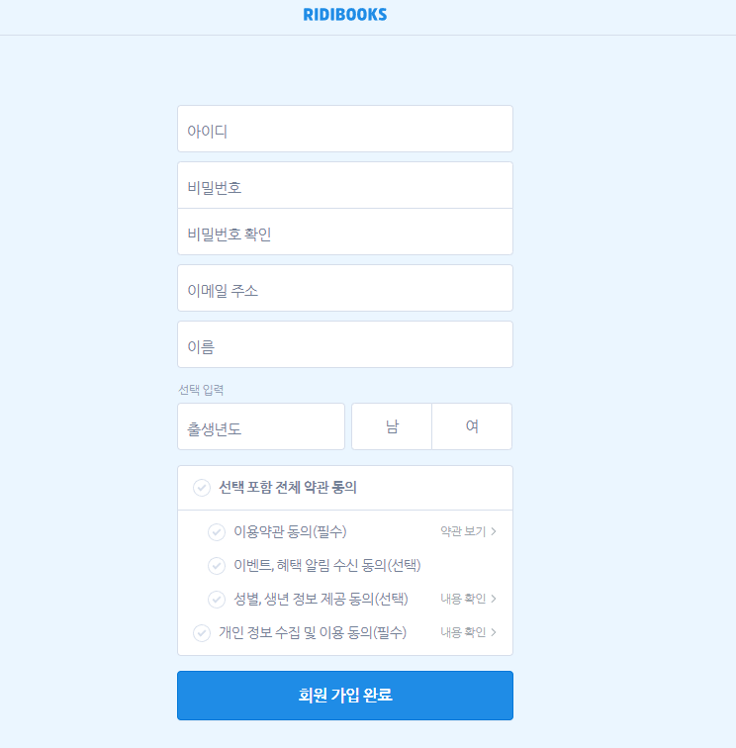
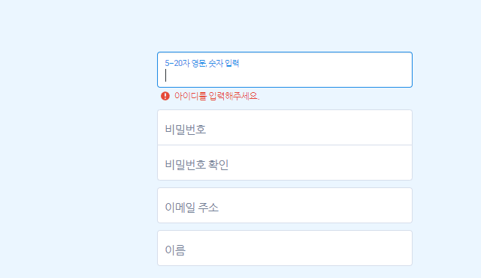
1
회원가입 페이지
회원가입을 하는 페이지
번호 | 내용
1 | 회원가입에 필요한 값들을 입력한다. 아이디-5-20자 영문, 숫자로 된 아이디 입력 비밀번호- 8자 이상 영문, 숫자, 특수문자 중 2새 이상이 포함된 비밀번호 입력 이메일 주소- 이메일 입력 이름 – 이름입력 출생년도 – 출생년도 입력(4자리) 남,여 – 성별을 선택 (둘 중 하나만 입력 가능)
2 | 동의할 약관을 선택할 수 있다. 필수인 약관들을 선택하지 않으면 회원가입을 할 수 없다.
3 | 모든 값들이 규칙에 맞게 빠짐없이 입력되고, 필수동의약관들을 다 동의 했으면 회원가입이 된다.

Slide 35
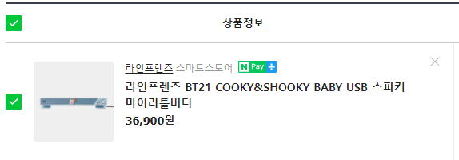
장바구니
장바구니
장바구니 목록들을 보여주는 페이지이다.
이미지와 상품 정보를 보여준다.
상품정보나 이미지를 누르면 상품 상세 페이지로 이동한다.

